Slide 1
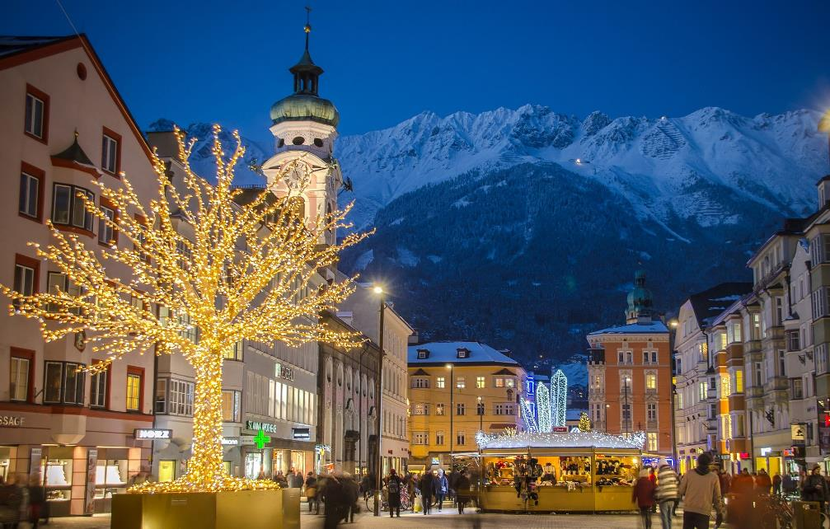
L’Autriche ,Et Ses Plus Beaux Villages

Slide 2
L'Autriche est un pays germanophone d'Europe centrale caractérisé par des villages de montagne, une architecture baroque, une histoire impériale et des terrains alpins escarpés. Située sur le Danube, Vienne, la capitale, abrite les palais de Schönbrunn et Hofburg. Mozart, Strauss et Freud ont habité la ville. Le pays compte d'autres régions notables comme la forêt de Bohême et le lac Traunsee, au nord, et les collines de vignobles à l'est.

Slide 3
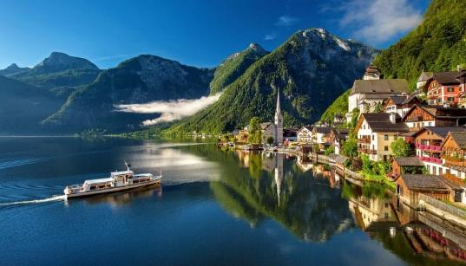
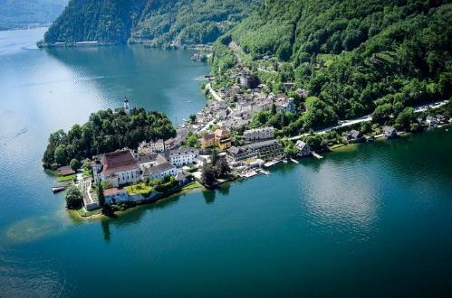
Salzkammergut
Hallstatt

Slide 4
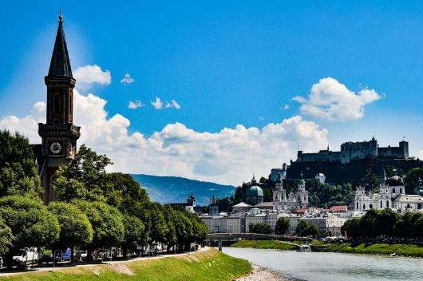
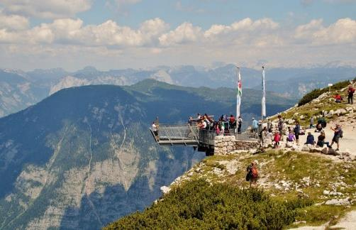
Le massif du Dachstein
. Salzbourg

Slide 5
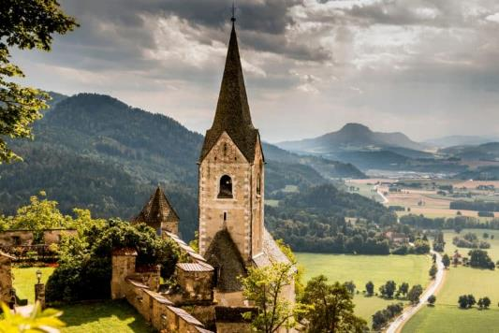
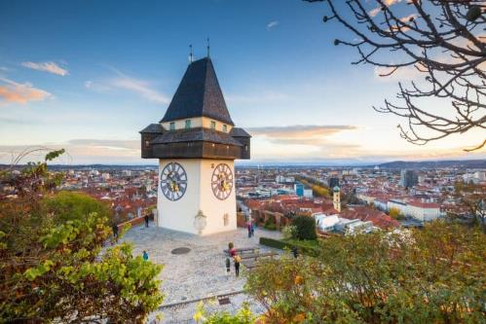
Graz
Château d’Hochosterwitz

Slide 6
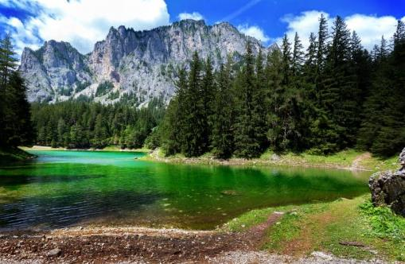
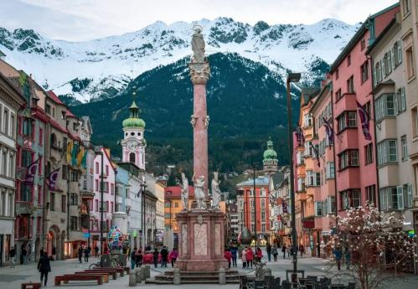
Innsbruck
Grüner See

Slide 7
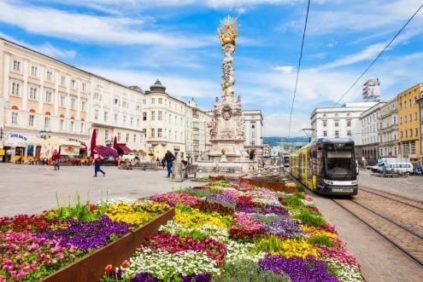
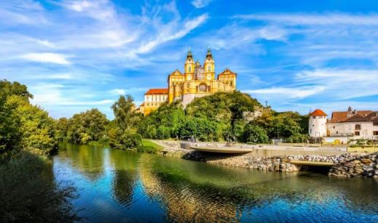
Linz
Abbaye de Melk

Slide 8
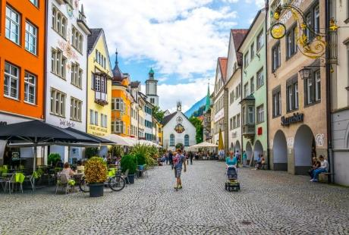
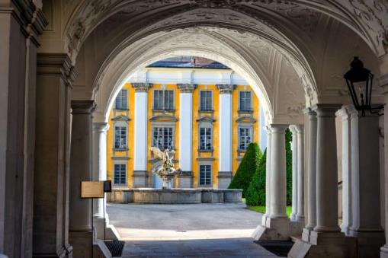
Abbaye de Saint-Florian
Feldkirch

Slide 9
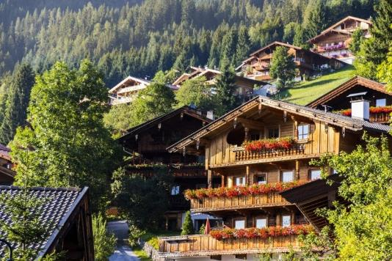
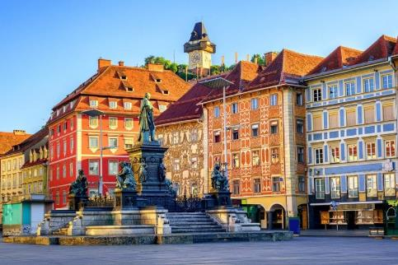
Graz, ville animée
Le Tyrol, région montagneuse de toute beauté

Slide 10
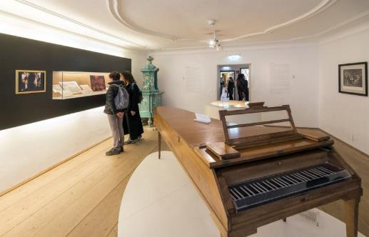
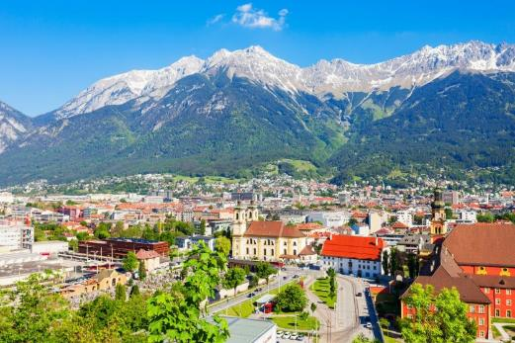
Innsbruck, cité médiévale au coeur de la montagne
Salzbourg, ville de Mozart

Slide 11
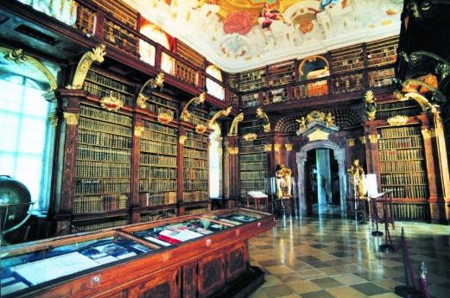
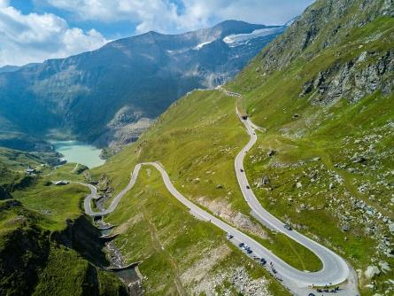
. La route du Grossclockner, excursion fascinante
L'abbaye de Melk, splendeur architecturale

Slide 12
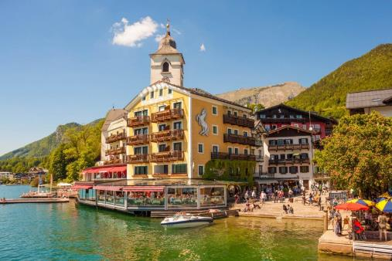
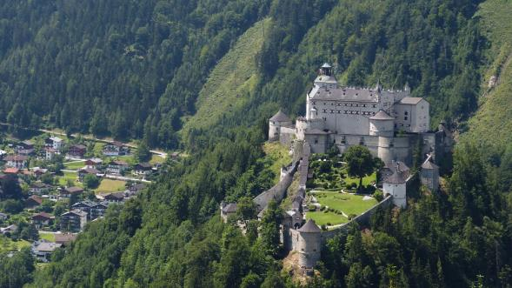
Le château de Hohenwerfen
Sankt Wolfgang, station balnéaire à part

Slide 13
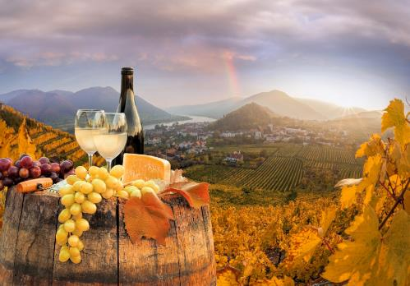
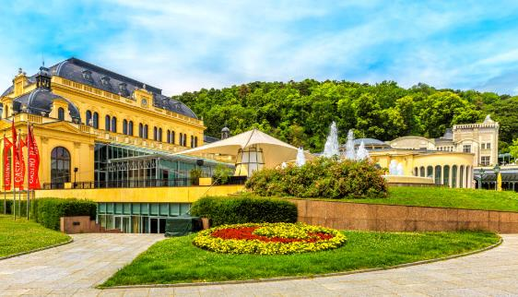
Baden Bei Wien, ville thermale
La vallée de Wachau, sur la route des vins d'Autriche

Slide 14
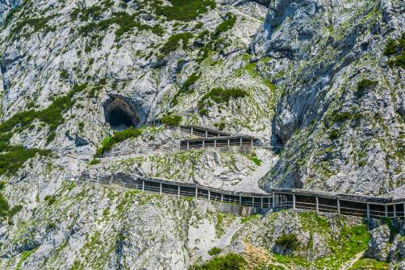
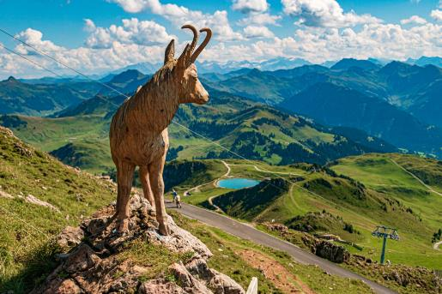
l'ascension du Kitzbüheler Horn
Eisriesenwelt, la plus grande grotte de glace du monde

Slide 15
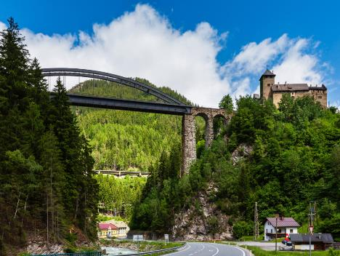
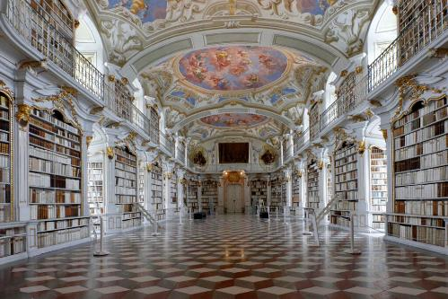
La bibliothèque de l'abbaye d'Admont
l'Arlbergline

Slide 16
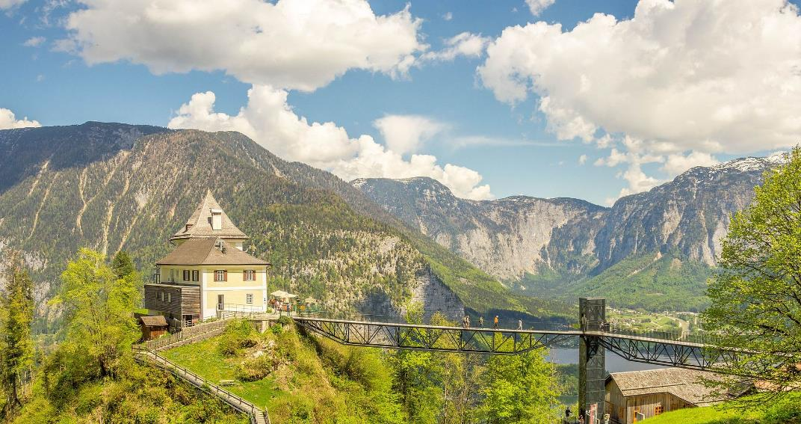
L’Autriche Et Ses Plus Beau Paysage

Slide 17
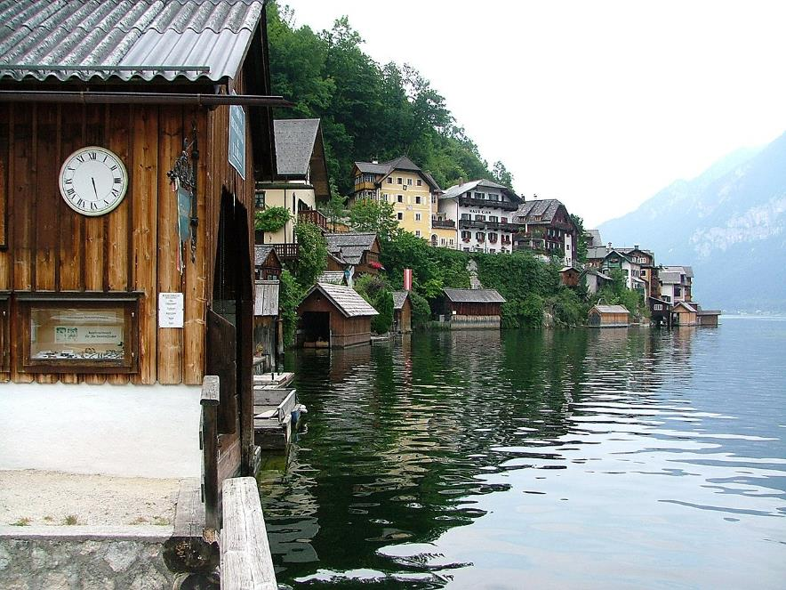
Le village de Hallstatt au bord du Hallstättersee.

Slide 18
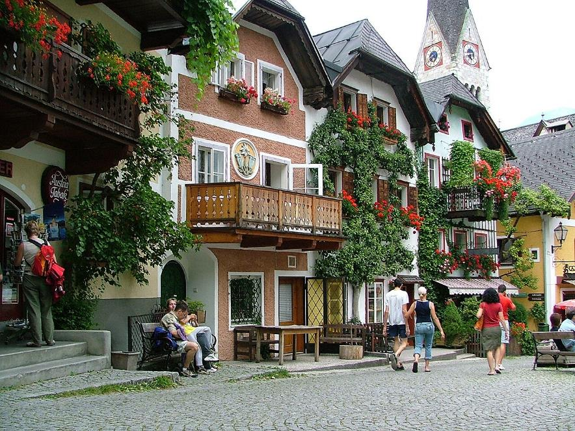
Maisons traditionnelles au centre du vieux village de Hallstatt.

Slide 19
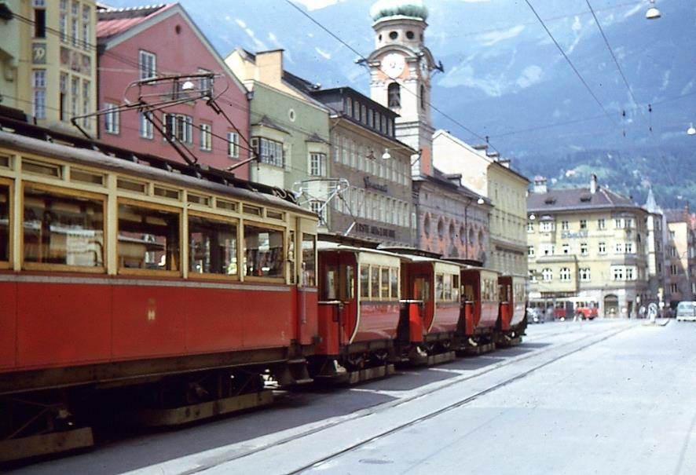
Tramways à Innsbruck en 1966.

Slide 20
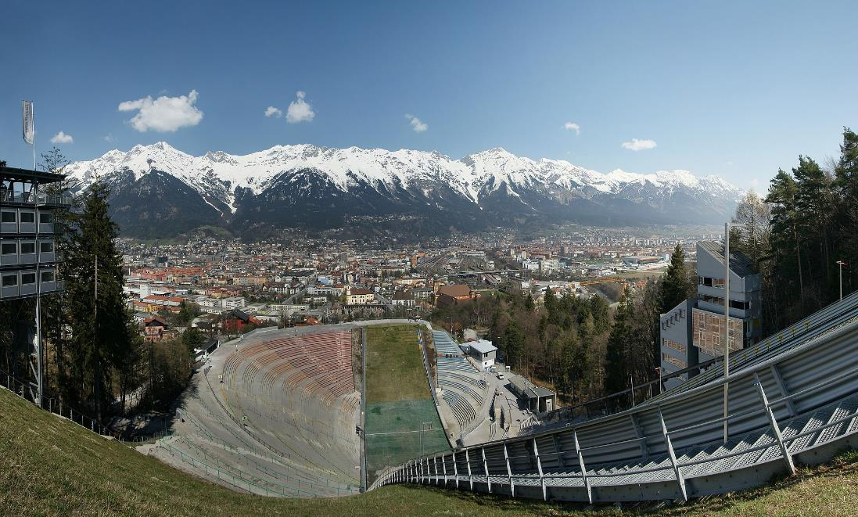
La ville vue du tremplin.

Slide 21
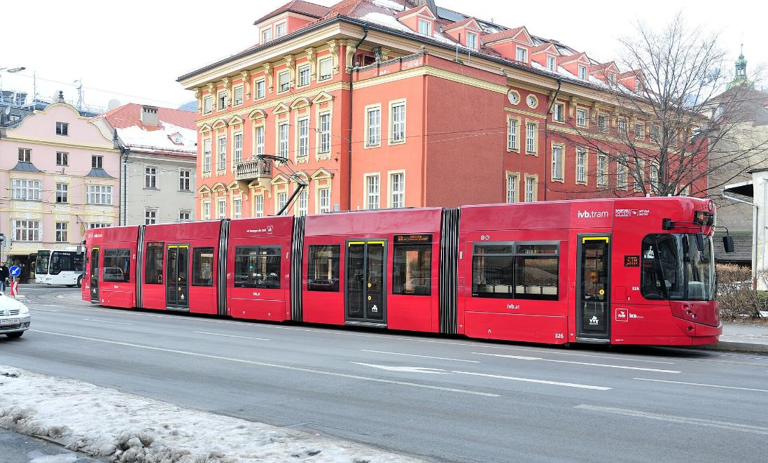
La ville promeut un réseau de tramway dense.

Slide 22
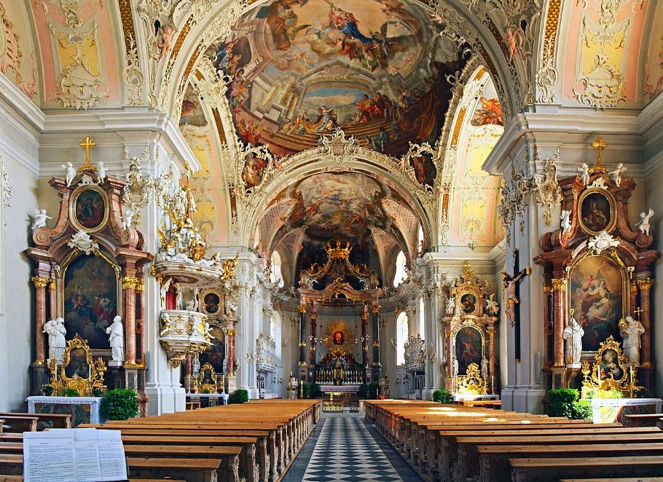
Intérieur de la basilique de Wilten.

Slide 23
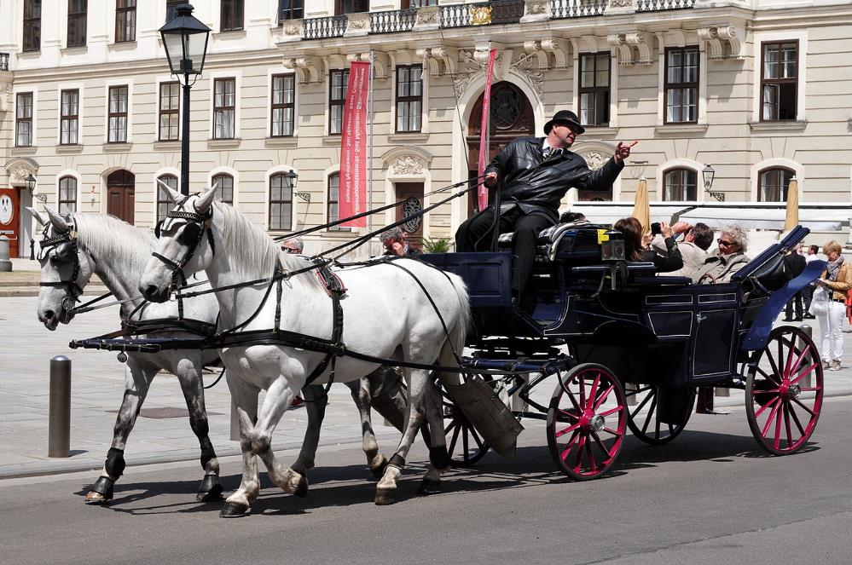
Fiacre viennois.

Slide 24
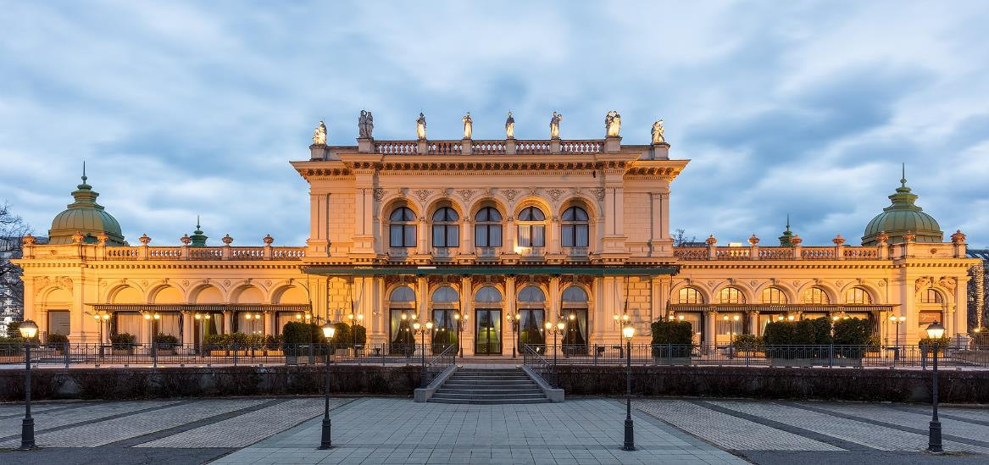
Le Kursalon Hübner, un site pour le music-hall à Vienne. Janvier 2020.

Slide 25
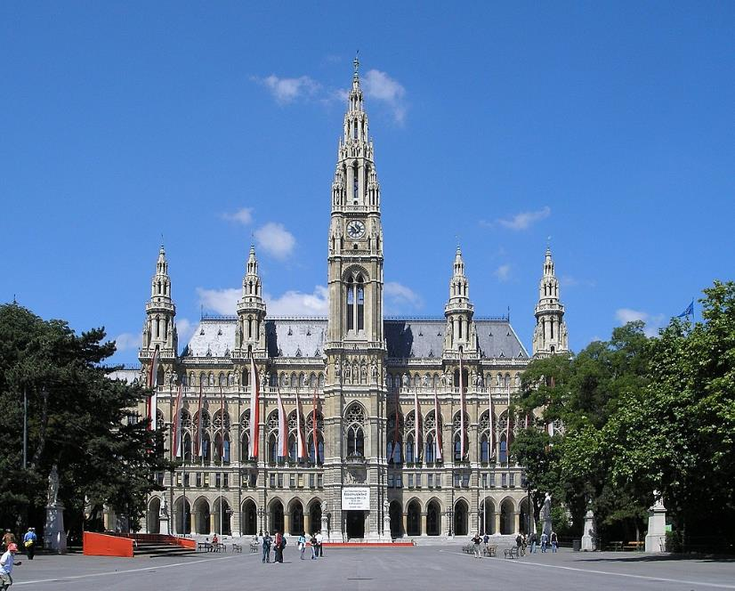
L'hôtel de ville de Vienne.

Slide 26
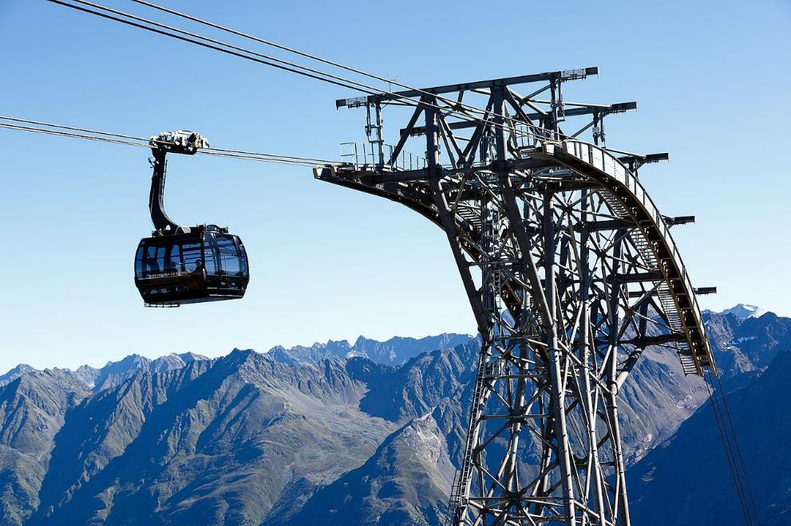
une remontée mécanique à Sölden

Slide 27
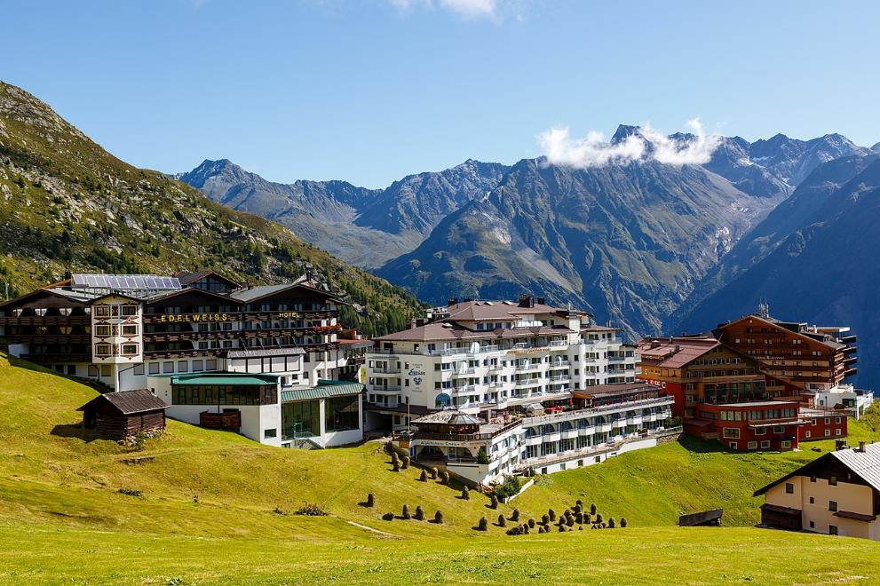
Vue de Hochsölden en été

Slide 28
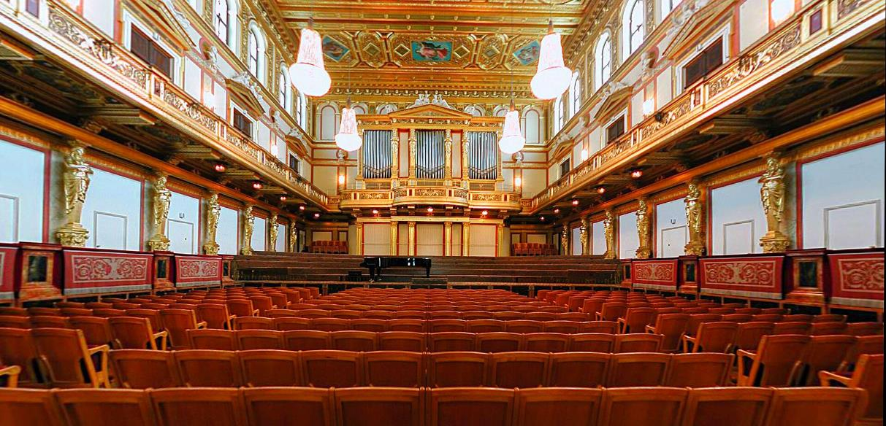
La Salle dorée

Slide 29
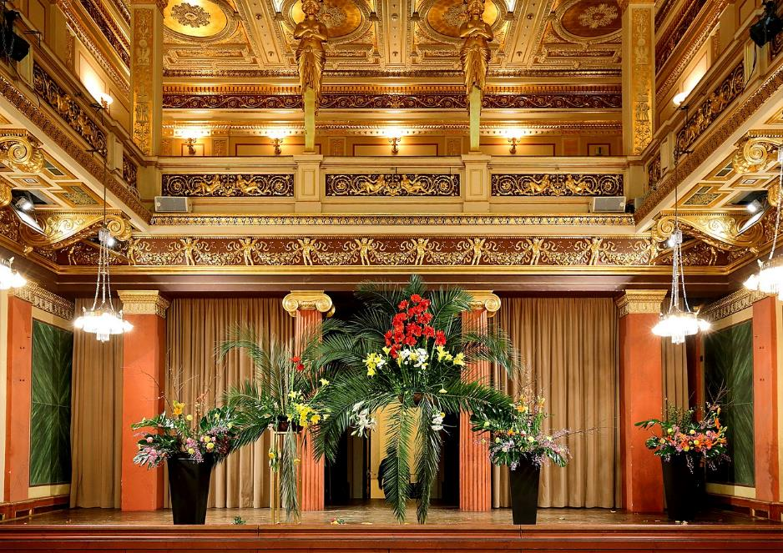
La Salle Brahms

Slide 30
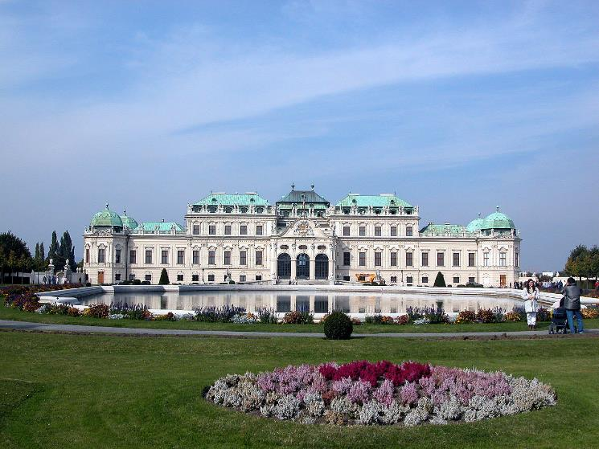
Lorient Vous A Présenté L’Autriche – Ses Paysages
Les Images Et Le son Du Net
Daniel

